Slide 1
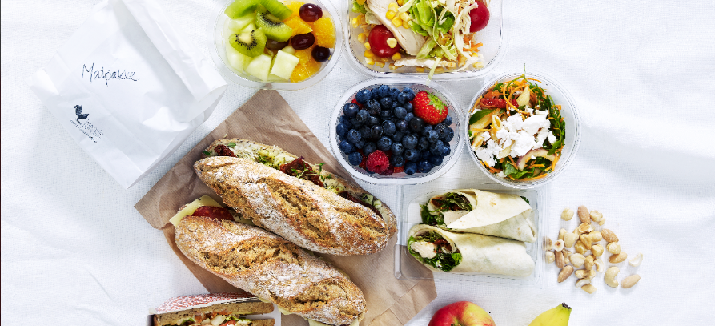
HVORDAN PRESENTERE OG SELGE DE GODE TILBUDENE?
Markedsføring av sunn mat og drikke

Slide 2
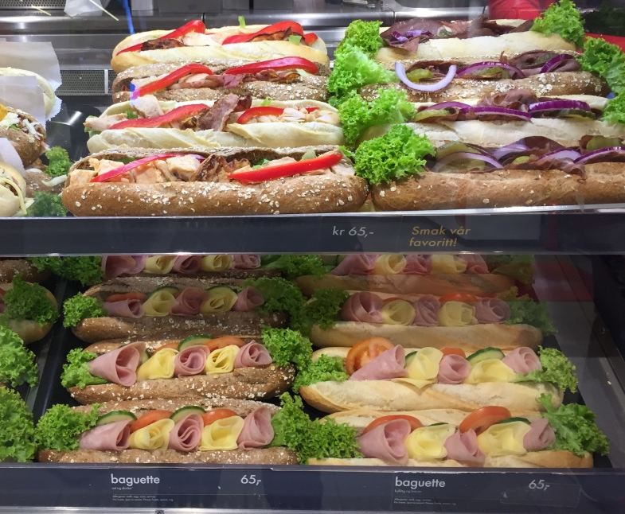

Hvor starter vi?
Stå på utsiden og se inn. Hva ser du først?
Notes:
Det kan være nyttig å stoppe opp og «se» kantinen og dens tilbud og hvordan det markedsføres som en «utenforstående»; hvordan fremstår tilbudet? Hvor enkelt er det å finne de sunneste alternativene mv? Er vi stolte av kantinen og tilbudet vårt? Hvordan kan vi bygge en kultur for å gå i kantina?

Slide 3
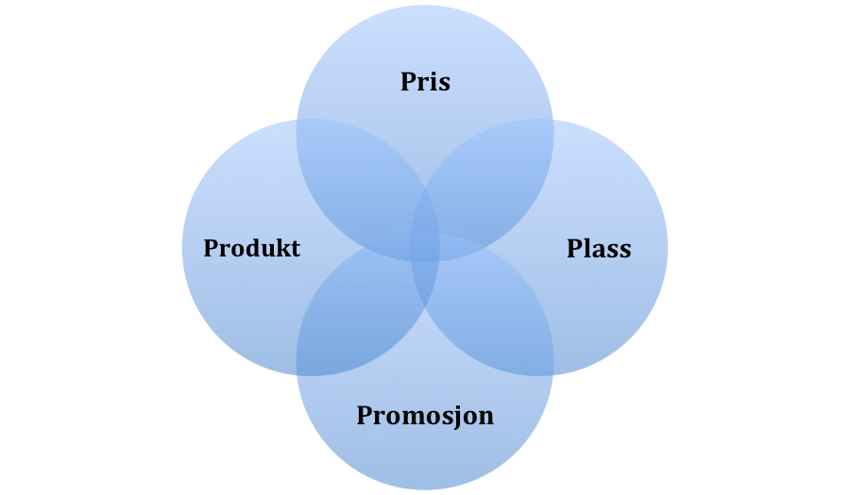
Aktiv markedsføring kan øke omsetning av sunne alternativ
Personell
Notes:
Markedsføringens 5 P’er
Personell er den viktigste P’en! Kommer tilbake på slutten av presentasjonen

Slide 4
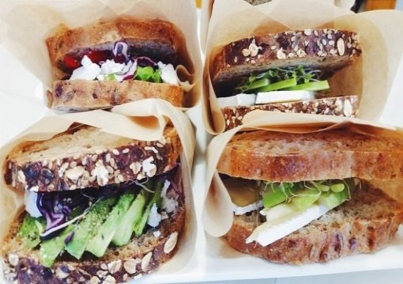
Produkt/porsjoner
Vis frem og selg sunne alternativ
Følg anbefalinger for mattilbudet , lag egen «vri»
Navn: «gul linsesuppe» eller «middelhavssuppe»?
Tilby noe nytt og spennende når du fjerner noe (fjern usunne tilbud gradvis)
Hva frister kundene? God kvalitet, fresht og fristende. Rent og hygienisk
La kundene velge selv - Små og store porsjoner - Type og mengde dressing, salt/krydder, annet tilbehør
Kantinens identitet – et produkt i seg selv. Har kantinen et navn og konsept?
Tips: Få det til å se mye ut, bruk salat for å få høyde. Det er også rimeligere enn annet pålegg.
Supper – trendy, godt og lettvint!
Notes:
Produkt – utforming, innpakning, kvalitet, merkevare, garantier og reklamasjon
Maten må være fristende
Ved bruk av mindre tallerkener ser spisegjester ut til å forsyne seg med mer riktig mengde mat i forhold til hva de faktisk orker, og mindre mat ligger igjen på tallerkenen. Dette kan da bidra til mindre svinn og redusert til redusert forbruk av matvarer over tid.
Elever og ansatte eierskap til kantina – hvordan. Bli med å bygge kantines identitet! Spørreundersøkelse, navnekonkurranse, logo, gjennomgående tema- eller fargebruk

Slide 5
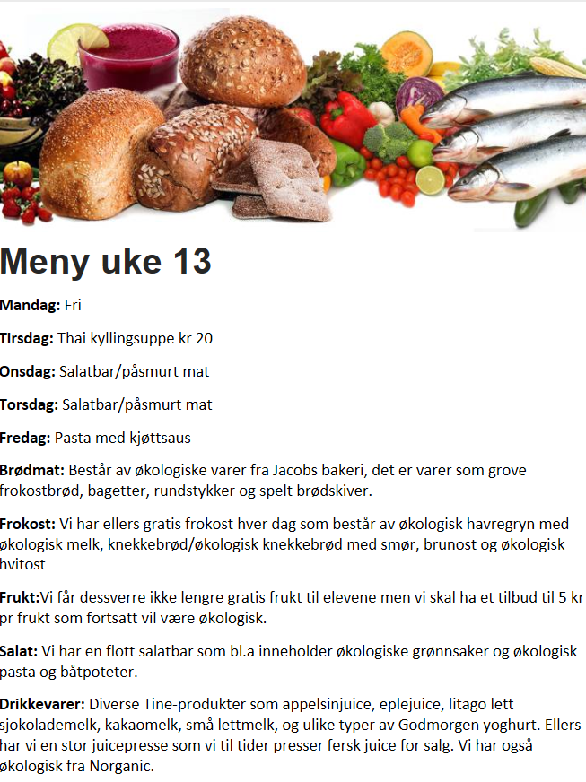
Variasjon, men forutsigbarhet
Eksempel på ukemeny fra Gosen skole i Stavanger
Ukesmeny
Varier menyen gjennom uken/måneden – da virker utvalget større
Temadager/sesong- og høytidsmat.
Ruller tilbudet og utnytt årstider/høytider/matkultur
Eks: Koble undervisning om ulike land til matretter som tilbys i kantina
Notes:
Elever liker BÅDE forutsigbarhet OG variasjon. F.eks fast dag med en type rett (eksempel suppetirsdag, variasjon i type suppe), da får de variasjon, men kan planlegge bruken av pengene etc.
Flere eksempler: Salatbardag minst en gang pr. uke og fiskerett en gang pr. uke.

Slide 6

TEMADAGER……
Notes:
Eksempel på temadag. Søk om midler til fiskesprelldag, se www.fiskesprell.no

Slide 7
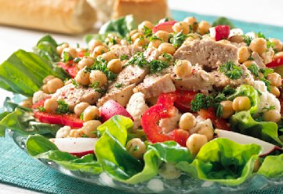
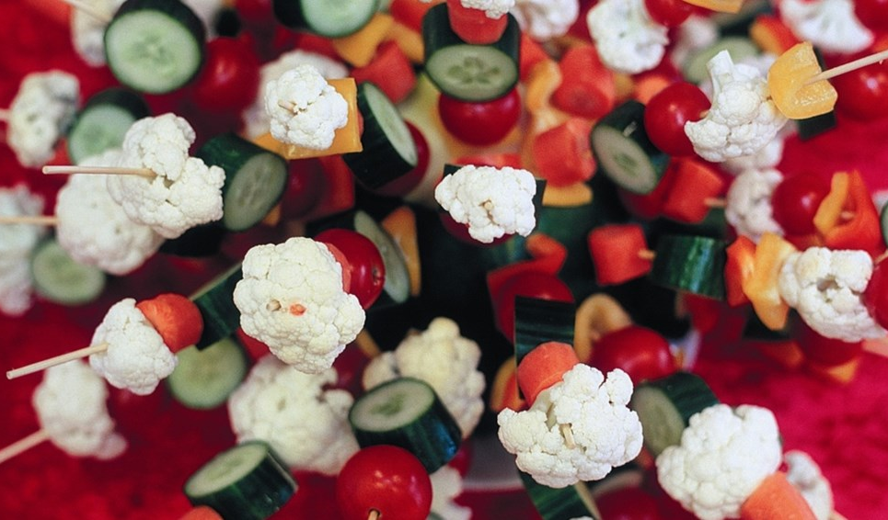
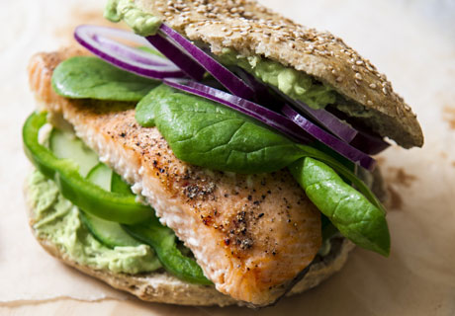
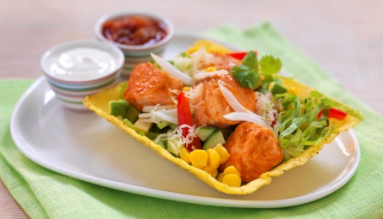
God sammensetning, farger & presentasjon = mersalg!
Salat med kylling og kikerter
Grønne spyd
Laksetaco
Fiskeburger

Slide 8
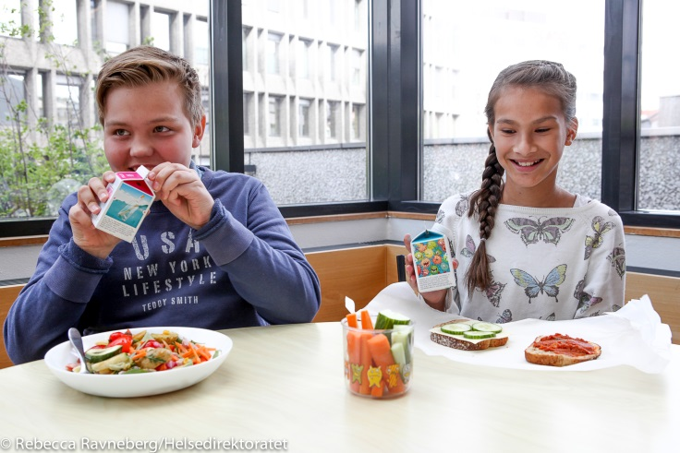
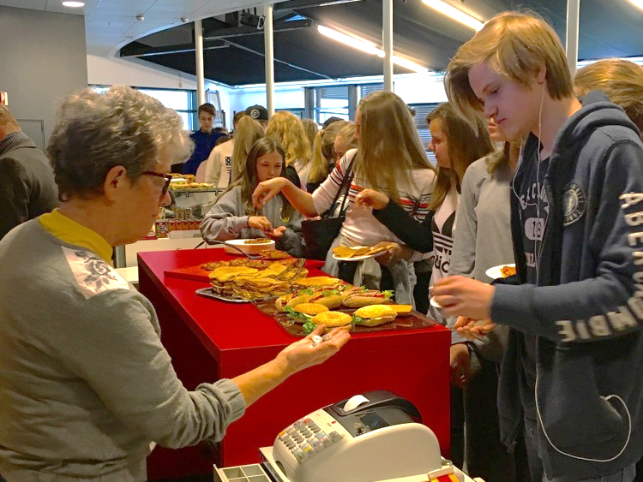
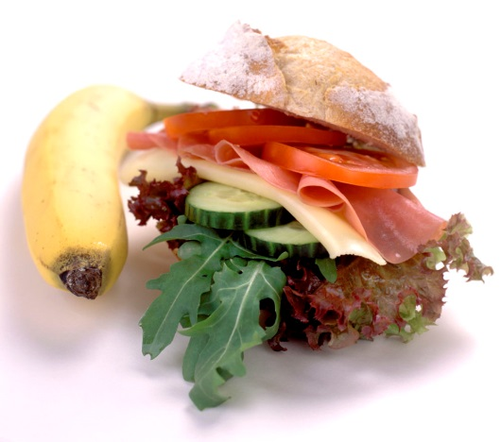
Pris
Aktiv pristilpassing = «nudging» → dulte kunden i sunnere retning
Det er smart om sunn mat/drikke er rimeligst
Det enkleste tilbudet kan være rimelig + sunt
Annet: bruk av listepris, kampanjepris, rabatter og betalingsvilkår
Grønnsaksspyd – fast lavpris?
«Dobbel brødmat» + frukt = double deal
Sulte på Gjerdrum ungdomsskole
Notes:
Du kan prisregulere varene med litt
lavere pris pa de sunne produktene,
og tilsvarende litt høyere pris på de
ikke fullt sa sunne. Da blir totalen det
samme, men motivasjonen for a velge de
billigere og sunnere produktene større.
F.eks sett ned pris på fiskeburger 5 kr, og pris på hamburger med kjøttdeig opp 5kr.
Leverandører: kan bidra med informasjon om ulike varer/retter, materiell til temadager og kanskje gi gode priser til slike dager/ved nye tilbud
Det å ha dagens eller ukens ”grønnere/mer fargerike” tilbud til gunstig pris er blitt populært mange steder. En bolle like ved kassen med nyskrelte gulrøtter og klype til å ta dem opp med, kan være et slikt enkelt tilbud.
Fra Retningslinjen: Dersom det selges mat gjennom mat eller kantine på skolen bør de sunneste alternativene være rimelige og lettest tilgjengelig. God kvalitet på mat og drikke, god tilgjengelighet og markedsføring samt riktig pris påvirker salget. Det er viktig at de sunneste alternativene scorer høyt på alle disse forholdene og fremstår fristende.

Slide 9
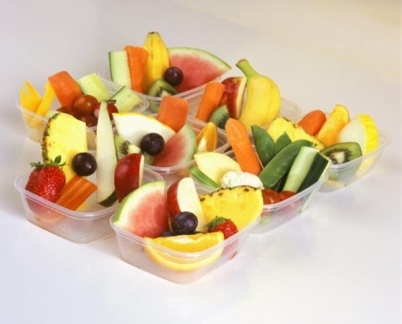
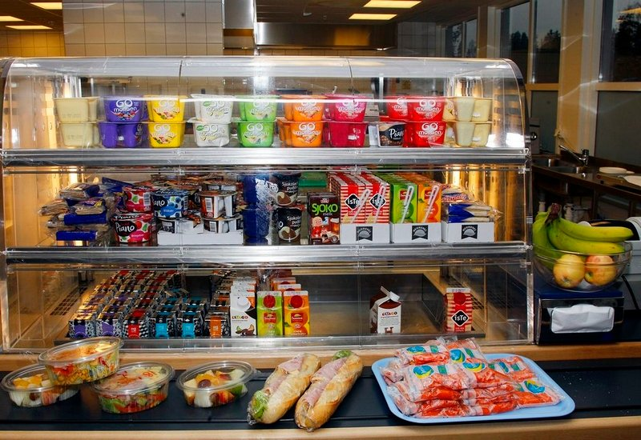
Plassering
Sunne alternativ lettest tilgjengelig
i øye-/gripehøyde
fremst i disker/skap
ved kassa
Tydelig markering av produkt, pris og innhold
Se hvordan dagligvarehandelen «pusher» bestemte varer
Hva kunne vært gjort i denne disken?
Notes:
Plass – lokalisering, salgssted, lager, logistikk, levering og transport
Både erfaring og forsøk viser at vi kan fremme sunne valg ved å plassere de sunneste alternativene godt synlig og lett tilgjengelig tidligst i «forsyningsruten», fremst i diskene og i øye-/gripehøyde. Det er derfor en fordel om kantinegjestene/elevene først kommer til mat vi ønsker økt forbruk av som grønnsaker, frukt, grove brødvarer, fisk mv før andre varer slik at disse blir et naturlig valg.
De sunnere alternativene skal derfor synliggjøres og plasseres på en slik måte at det blir et lett tilgjengelig og naturlig valg for elevene når de besøker kantinen
Ifht prinsippet om universell utforming er det i tillegg til plassering av og høyder på disker etc, spesielt viktig at mat med allergener merkes tydelig. Les mer om Matinformasjonsforordningens merkekrav på www.mattilsynet.no

Slide 10
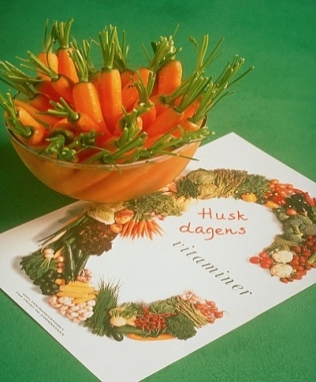
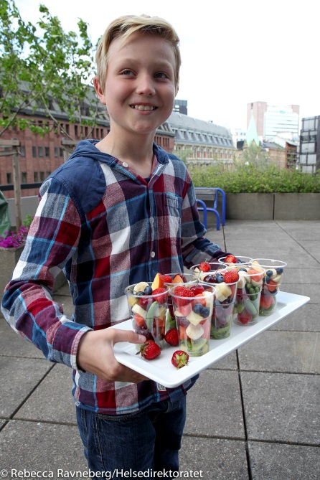
Promoter! Fremsnakk sunne tilbud
Ha meny utenfor spiserom/kantine/matbod
Fremheve sunn mat/retter på menyen, eller egen kampanjekampanjeplakat: «Ukens påfyll:»
Bruke intranett, internavis, intern-TV, e-post.. Annet?
”Nye” retter til gunstig pris, gi ut smaksprøver
Oppgave i ulike fag: Hvordan markedsføre sunn mat/ lage «kampanje»
Elever delta i kantinedrift/-utvalg
Oppskriftskonkurranse for hele skolen
Dagens «godsak»!
Smaksprøver – vær så god!
Sunt mat-/drikketilbud i arbeidslivet
Notes:
Påvirkning – annonser og annen reklame, PR og andre former for salgsfremmende tiltak
Bruk plakater, oppslag, intern-TV/-telefon, intranett, bedriftsavis eller andre kanaler til å markedsføre bedriftens sunne og gode tilbud av mat og drikke. I disker og på buffeter er det spesielt viktig å synliggjøre og plassere de sunne alternativene slik at brukerne enkelt finner disse alternativene!
Det kan for noen være aktuelt å samarbeide med mat og helse/andre skolefag og kantina i tverrfaglige prosjektarbeid. Dette kan vere alt fra markedsføring (gjøre undersøkelse på effekt av produktplassering) til temadagar om ulike råvarer, miljø/matsvinn/lokalmat etc. Tips! Spør evt. Leverandører og lokalprodusenter om hjelp/støtte/sponsing
PS: Matverer brukt til pedagogisk formål treng ikke gå gjennom innkjøpsavtaler, så her kan en få «sponsing» fra andre enn de som inngår i ev. anbudsavtale. Slike tiltak kan bidra til å «bygge en kultur for å gå i kantina».

Slide 11
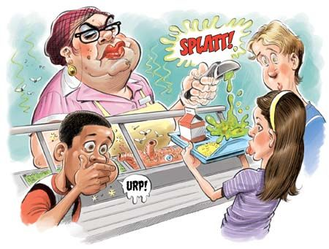
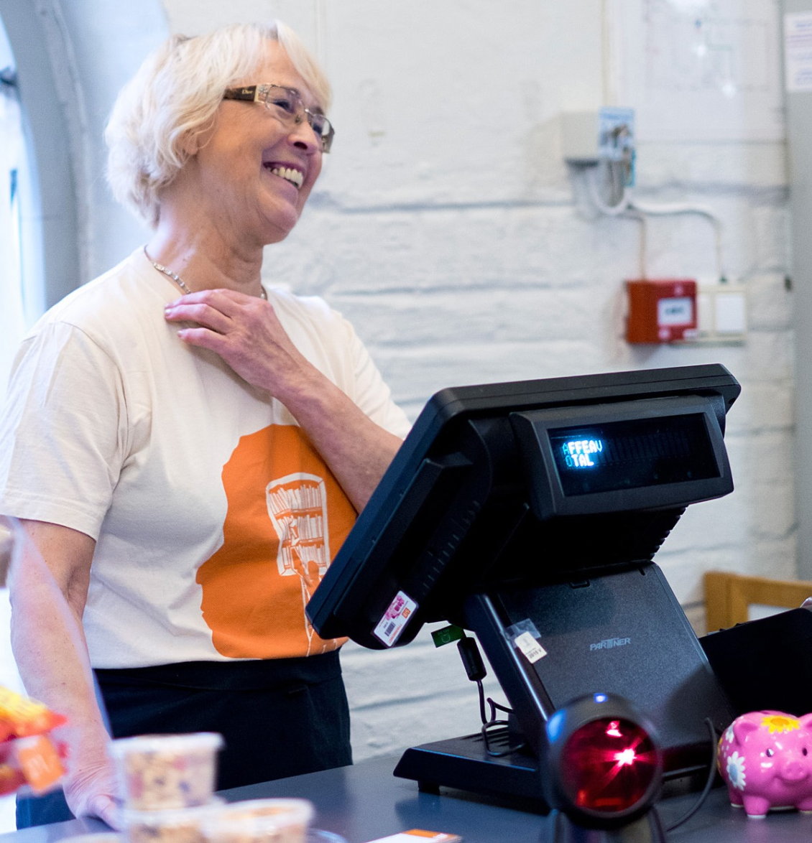
Den viktigste P’en: Personalet
Notes:
Personale – personlig kundeservice, veiledning og kommunikasjon, håndtering av reklamasjoner
Hvem vil du møte når du handler?

Slide 12
Siste bolk
Sett dere sammen to og to (eller fra samme skole):
Hvilke endringer kan jeg gjøre i min kantine?
Skriv ned minst én konkret endring jeg skal gjøre tilbake i min kantine/matbod
2. Evaluering: hvordan har kurset vært (eget skjema)?
Notes:
1: Oppgave - ca 15 minutter, men huks å sette av tid til å snakke om hva de har skrevet ned i plenum
Endringen de skal bestemme seg for: kan være kun et lite, enkelt grep, som å sørge for at alle elever får tilgang på friskt drikkevann, bytte til grovere brødvarer, tilby smoothie en gang i uka osv
Skriv ned på ark + navn og skole (og evt telefonnummer), lever inn til kursleder. Brukes i eventuell oppfølging.
Tips: be de skrive ned endring på et postkort og adressere det til seg selv. Samles inn og sendes tilbake etter en stund. Så kan kursleder ring og høre om de har mottatt postkortet og om de hadde klart å gjennomføre endringen.
2: evaluering – ca 5 minutter
Diplom leveres når evalueringsskjema leveres inn

